Slide 1
Chào mừng
quý thầy cô về dự giờ lớp 3

Slide 2
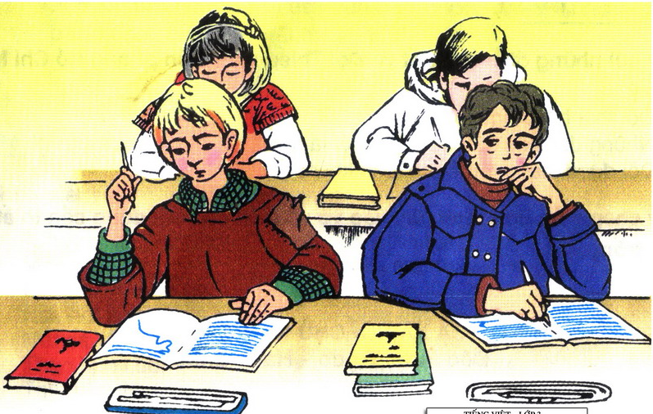

Slide 3
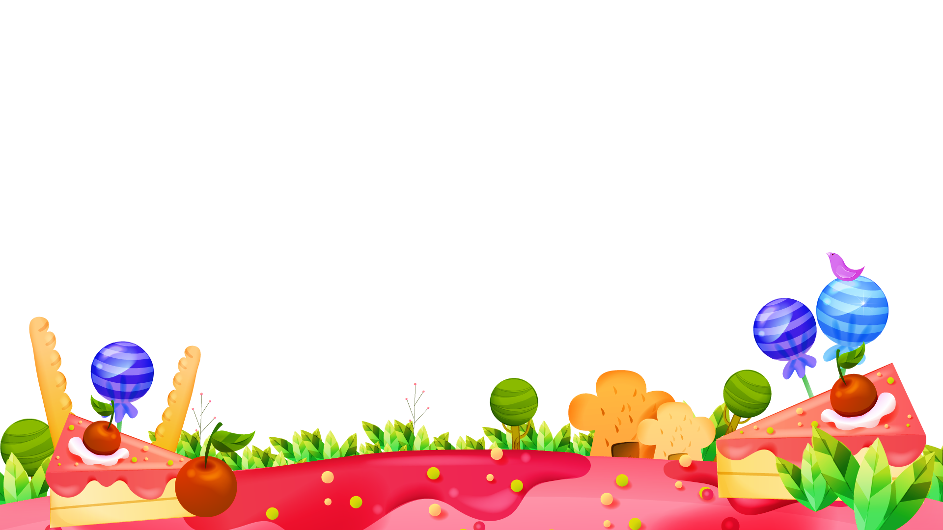
Tập đọc – Kể chuyện
Ai có lỗi?

Slide 4
Hướng dẫn cách đọc
Đoạn 1: Đọc chậm, nhẹ nhàng.
Đoạn 2: Đọc hơi nhanh khi En-ri-cô giận bạn.
Đoạn 3, 4, 5: Đọc chậm, hơi trầm khi En-ri-cô bắt đầu hối hận.
Lời Cô-rét-ti: Thân thiện, dịu dàng.
Lời En-ri-cô: Trả lời bạn xúc động.
Lời bố En-ri-cô: Nghiêm khắc.

Slide 5
LUYỆN ĐỌC

Slide 6
Cô-rét-ti
can đảm
khuỷu tay
chắc
mỏi
vác củi
dẻo dai
sứt chỉ

Slide 7
Đọc nối tiếp đoạn – giải nghĩa từ

Slide 8
Giải nghĩa từ mới:
Kiêu căng: cho rằng mình hơn người khác, coi thường người khác.
Hối hận: buồn, tiếc vì lỗi lầm của mình
Can đảm: không sợ đau, không sợ xấu hổ hay nguy hiểm
Ngây: đờ người ra, không biết nói gì, làm gì

Slide 9
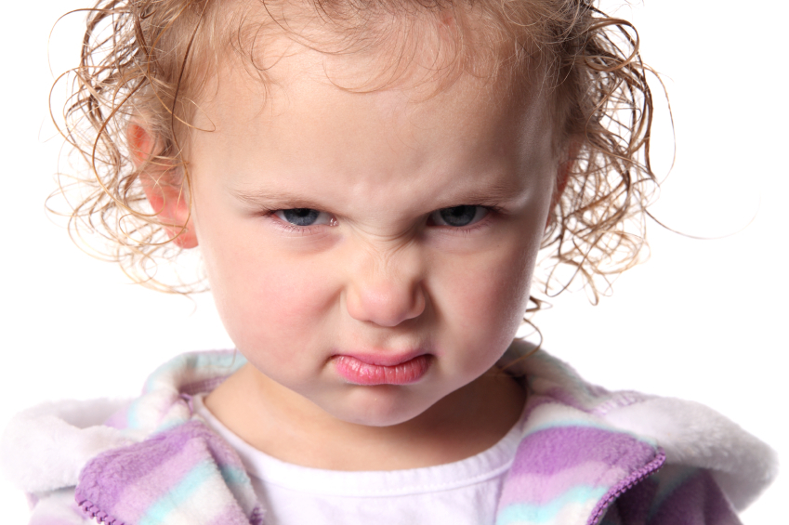
Nổi giận

Slide 10
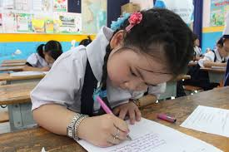
Nắn nót

Slide 12
*Ngắt câu:
- Ấy đừng!/-Cô-rét-ti cười hiền hậu/-Ta lại thân nhau như trước đi!//

Slide 13
Tôi đang nắn nót viết từng chữ thì Cô-rét-ti chạm khuỷu tay vào tôi, làm cho cây bút nguệch ra một đường rất xấu.

Slide 14
Đọc từng đoạn
trong nhóm

Slide 15
Thi đua đọc giữa các nhóm

Slide 16
TÌM HIỂU BÀI

Slide 17
Hoạt động 2: Tìm hiểu bài
Câu hỏi: Trả lời:
+ Câu chuyện kể về ai?
+ Câu chuyện kể về En-ri-cô và Cô-rét-ti.
+ Vì sao hai bạn nhỏ giận nhau?
+ Vì Cô-rét-ti vô tình chạm vào khuỷu tay En-ri-cô, làm cây bút của En-ri-cô nguệch ra một đường rất xấu. Hiểu lầm bạn cố ý làm hỏng bài viết của mình, En-ri-cô tức giận và trả thù Cô-rét-ti bằng cách đẩy vào khuỷu tay bạn.

Slide 18
Câu hỏi: Trả lời:
+ Vì sao En-ri-cô hối hận, muốn xin lỗi Cô-rét-ti ?
+ En-ri-cô hối hận vì sau cơn giận, khi bình tĩnh lại En-ri-cô thấy rằng Cô-rét-ti không cố ý chạm vào khuỷu tay mình. En-ri-cô nhìn thấy vai áo bạn sứt chỉ, thấy thương bạn và càng hối hận.
+ En-ri-cô có đủ can đảm để xin lỗi Cô-rét -ti không?
- En-ri-cô đã không đủ can đảm để xin lỗi Cô-rét-ti.

Slide 19
Câu hỏi: Trả lời:
+ Hai bạn đã làm lành với nhau ra sao?
+ Đúng lời hẹn, sau giờ tan học En-ri-cô đợi Cô-rét-ti ở cổng trường, tay lăm lăm …………..không bao giờ giận nhau nữa .
+ Bố đã trách En-ri-cô như thế nào?
+ Bố đã trách En-ri-cô là người có lỗi đã không xin lỗi bạn trước lại còn giơ thước doạ đánh bạn.

Slide 20
Câu hỏi: Trả lời:
- Bố trách En-ri-cô như vậy là đúng hay sai? Vì sao?
- Bố trách En-ri-cô như vậy là đúng vì bạn là người có lỗi đáng lẽ phải xin lỗi Cô-rét-ti nhưng không đủ can đảm. Sau đó, En-ri-cô còn hiểu lầm Cô-rét-ti nên đã giơ thước doạ đánh bạn.
+ Hai bạn nhỏ có gì đáng khen?
- En-ri-cô có lỗi nhưng có điểm đáng khen, đó là cậu biết thương bạn khi thấy bạn vất vả, biết hối hận khi có lỗi và biết cảm động trước tình cảm của bạn giành cho mình.

Slide 21
Câu chuyện muốn nói lên điều gì?

Slide 22
Khuyên chúng ta, đối với bạn bè phải biết tin yêu và nhường nhịn không nên nghĩ xấu về bạn bè, dũng cảm nhận lỗi khi trót cư xử không tốt với bạn.

Slide 23
LUYỆN ĐỌC LẠI
ĐỌC BÀI THEO VAI

Slide 24
KỂ CHUYỆN

Slide 25
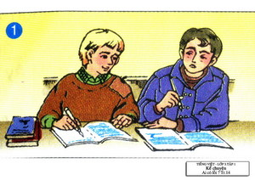
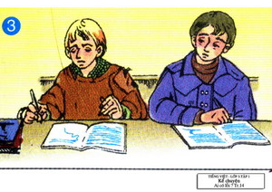
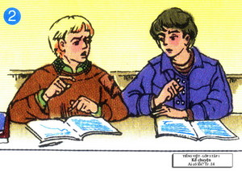
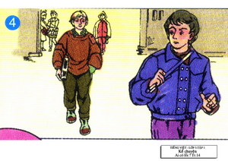
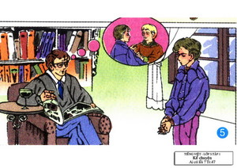

Slide 26
1. Chuyện gì làm
En-ri-cô và Cô-rét-ti giận nhau?
2. Thái độ của
En-ri-cô như thế
nào? Vì sao?

Slide 27
En-ri-cô đã
làm điều gì để
hả giận?
2. Thái độ của
Cô-rét-ti như thế nào?
3. Hai bạn nói với nhau điều gì?

Slide 28
1. En-ri-cô cảm thấy thế nào sau việc làm ấy?
2. Điều gì làm cho En-ri-cô phải suy nghĩ?
3. En-ri-cô muốn làm điều gì? Có thực hiện không?

Slide 29
1. Chuyện gì xảy ra sau giờ học?
2. Hai bạn đã làm lành với nhau như thế nào?

Slide 30
1. En-ri-cô đã nói gì với bố, thái độ của bố như thế nào?

Slide 32
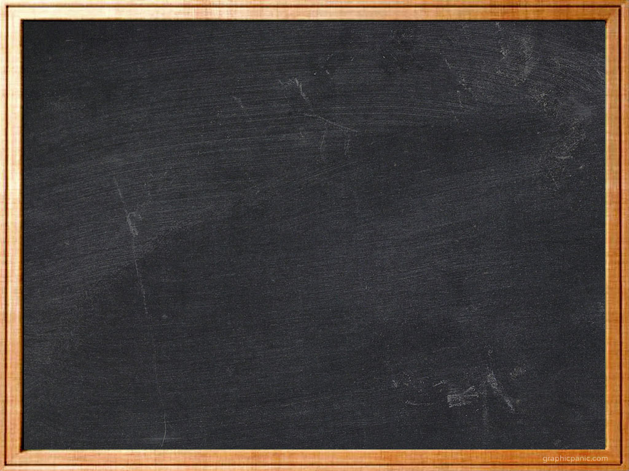
CỦNG CỐ

Slide 33
KÍNH CHÀO QUÝ THẦY CÔ

